Slide 1
策略: SB USD/HKD 6M*12M
港幣利率跌至趨近0%，香港銀行體系港元總結餘約860億(平常約450億)
6M*12M spread來到約18年來低點附近
每次FOMC降息都引導6M*12M spread向上，到2026年仍有1%降息預期
策略：SB USD/HKD 6M*12M，搭配港幣低利率做BS USD/HKD 1M-3M
目前6M*12M spread約-370點，之前水準約-190點附近
限制：資金Others USD200支限制

Slide 2
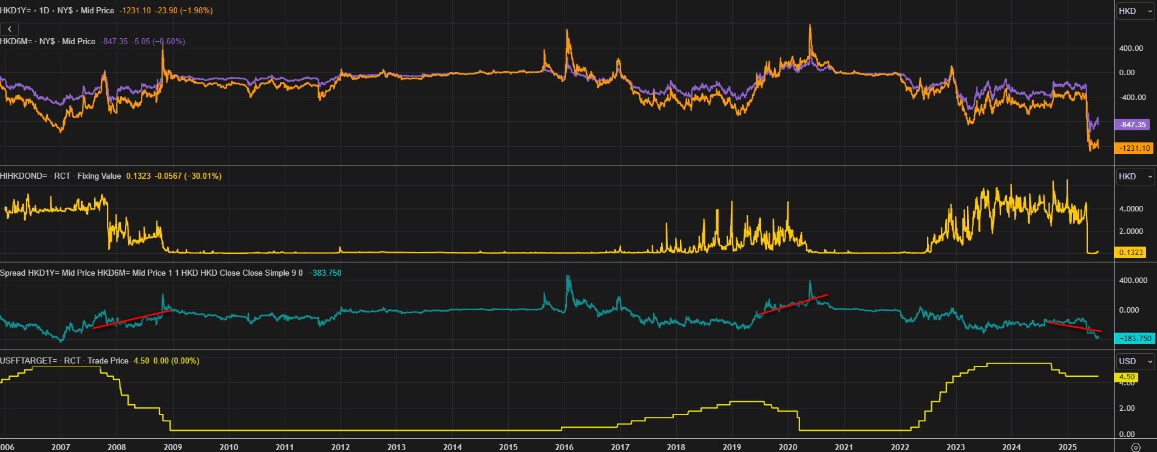
策略: SB USD/HKD 6M*12M

